Slide 1
Trường mầm non Dương Hà
Chủ điểm : Gia đình
Các món ăn của bé
Giáo viên : Nguyễn Thị Hồng Điểm
Notes:
1

Slide 2
1. Kiến thức:
- Trẻ biết tên, ích lợi của các loại thực phẩm trong 4 nhóm thực phẩm (Chất đạm, chất béo, chất bột đường, vitamin và muối khoáng) đối với sự phát triển của cơ thể.
- Biết chơi trò chơi “Thi ai chọn giỏi, người đầu bếp giỏi”
- Biết quy trình chế biến một số món ăn đơn giản, gần gũi
2. Kỹ năng:
- Rèn kỹ năng phát âm to, biết trả lời đủ câu và rèn sự khéo léo.
- Phát triển vốn từ khả năng ghi nhớ có chủ đích cho trẻ.
3.Thái độ:
- Giáo dục trẻ ăn uống đủ chất, ăn thực phẩm tươi ngon, sạch sẽ, đảm bảo an toàn vệ sinh thực phẩm. Biết giữ gìn sức khỏe khi thời tiết thay đổi

Slide 3
Đồ dùng của cô:
- Lô tô hình ảnh 4 nhóm thực phẩm
- Hình ảnh quy trình chế biến một số mốn ăn: Rau luộc, nấu cơm, thịt kho, trứng rán
-Nhạc bài hát: ” Mời bạn ăn, nào chúng ta cùng tập thể dục”
Đồ dùng của trẻ:
-Lô tô 4 nhóm thực phẩm
-Trang phục gọn gàng.
-Trẻ ngồi chữ u

Slide 4
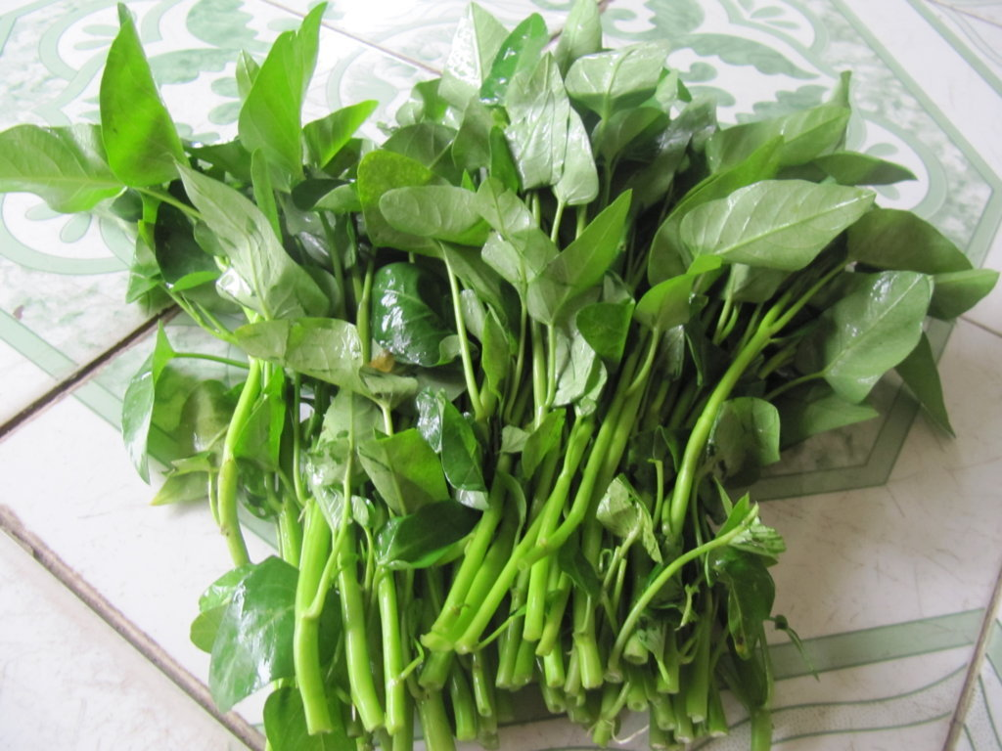

Slide 5
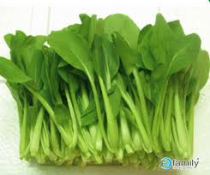

Slide 6
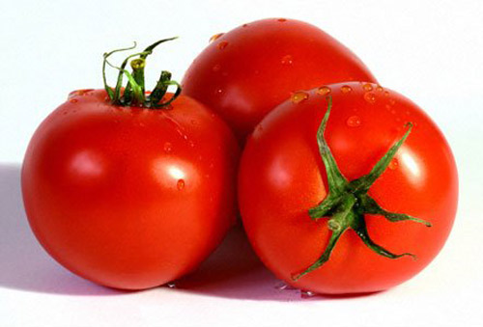
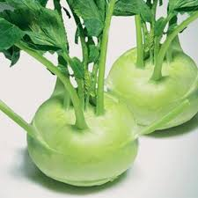

Slide 7
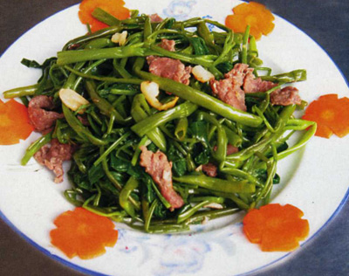
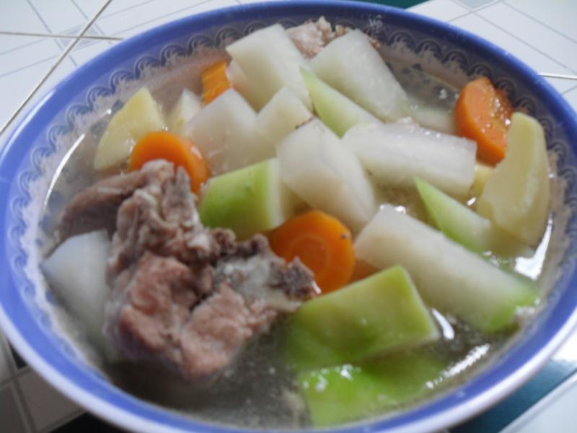
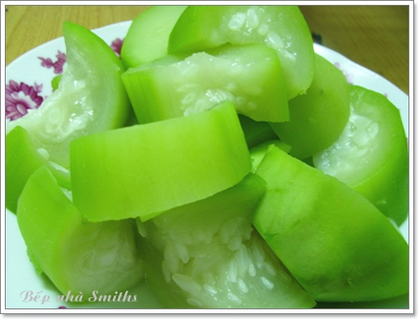
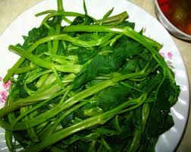

Slide 8
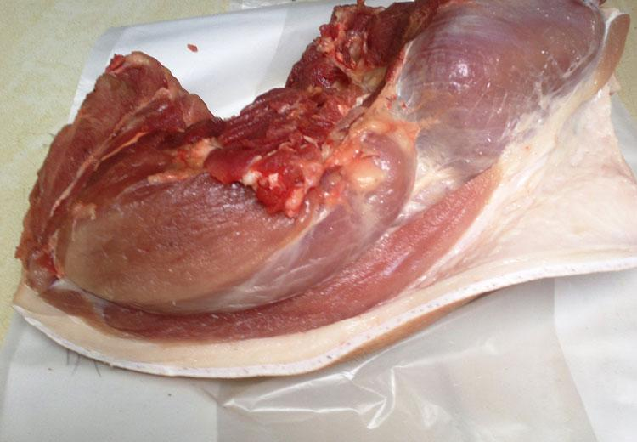
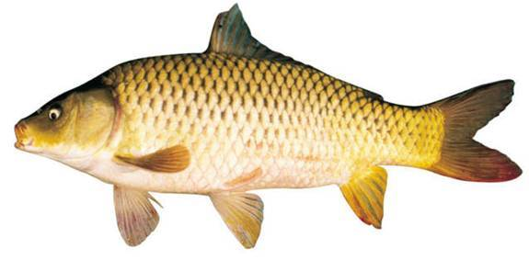
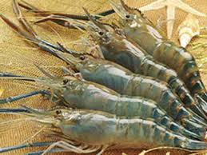
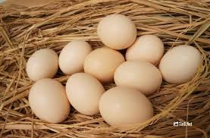

Slide 9
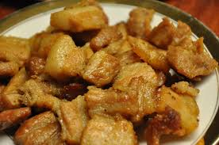
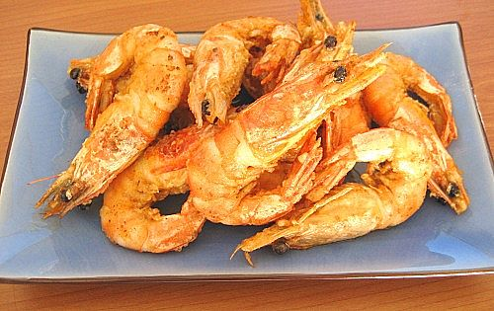
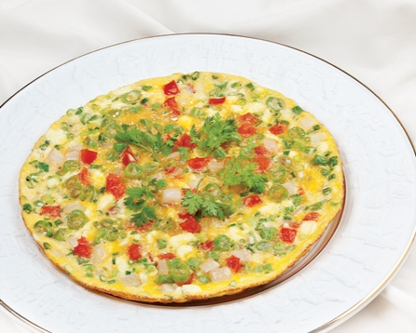

Slide 10
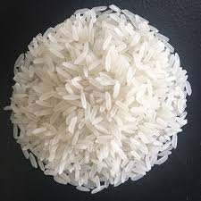
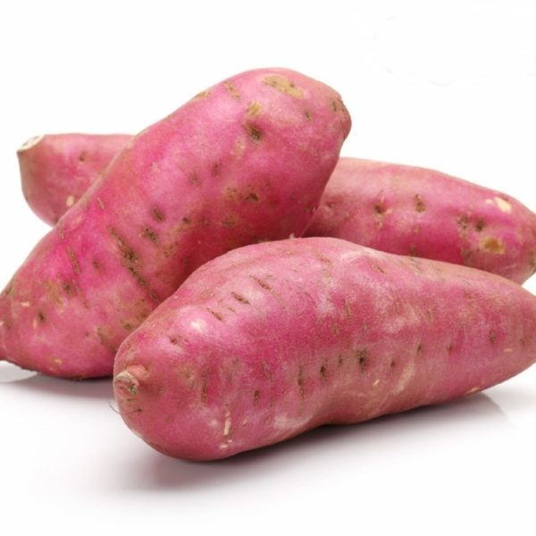
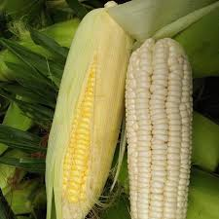
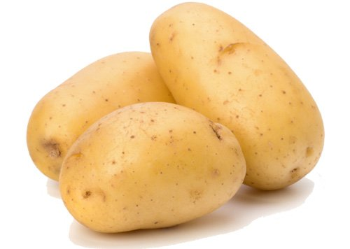

Slide 11
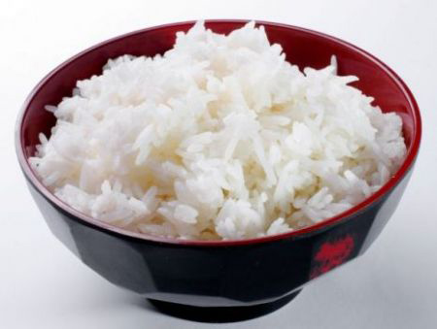
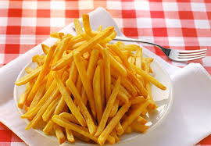
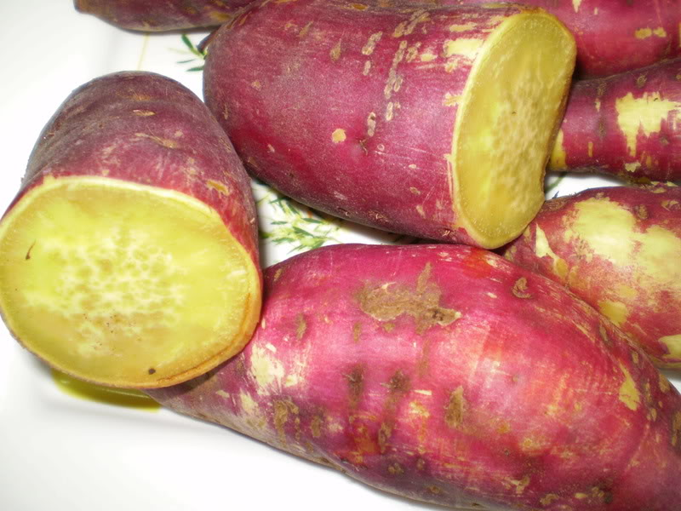
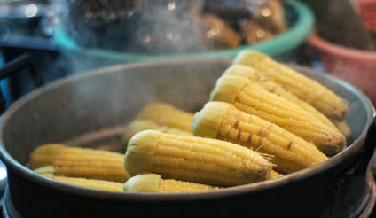

Slide 12
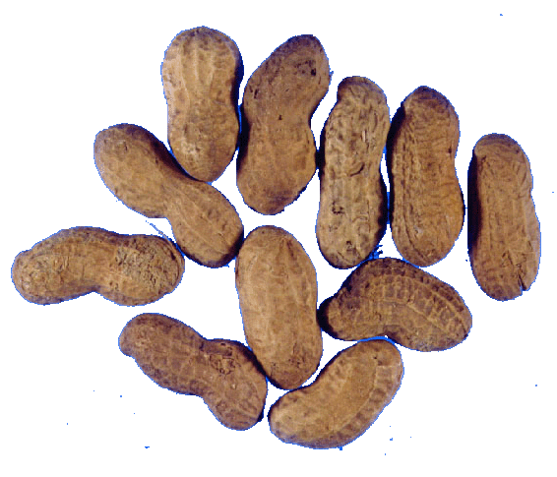
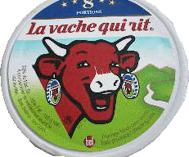
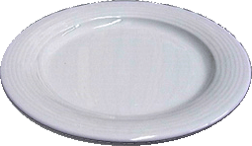
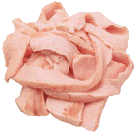
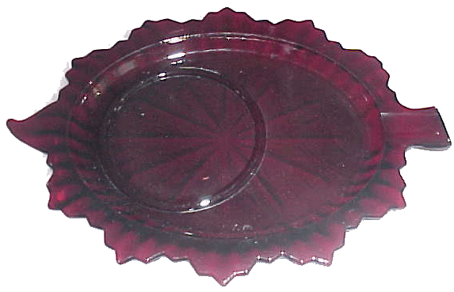
CHẤT BÉO

Slide 13
TIẾT HỌC KẾT THÚC

